Slide 1
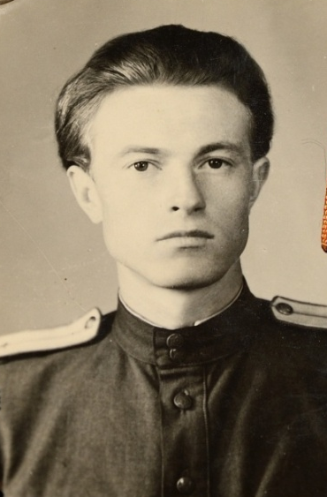

Мы помним!
«Маленькая история большого для меня человека»
Страница виртуальной
КНИГИ ПАМЯТИ
школьного Музея Боевой славы
Проект учащейся 2«о» класса ГБОУ «Школа на Яузе»
ШОК №1 Фадеевой Ольги.
Руководитель: Щербакова Лариса Анатольевна.

Slide 2
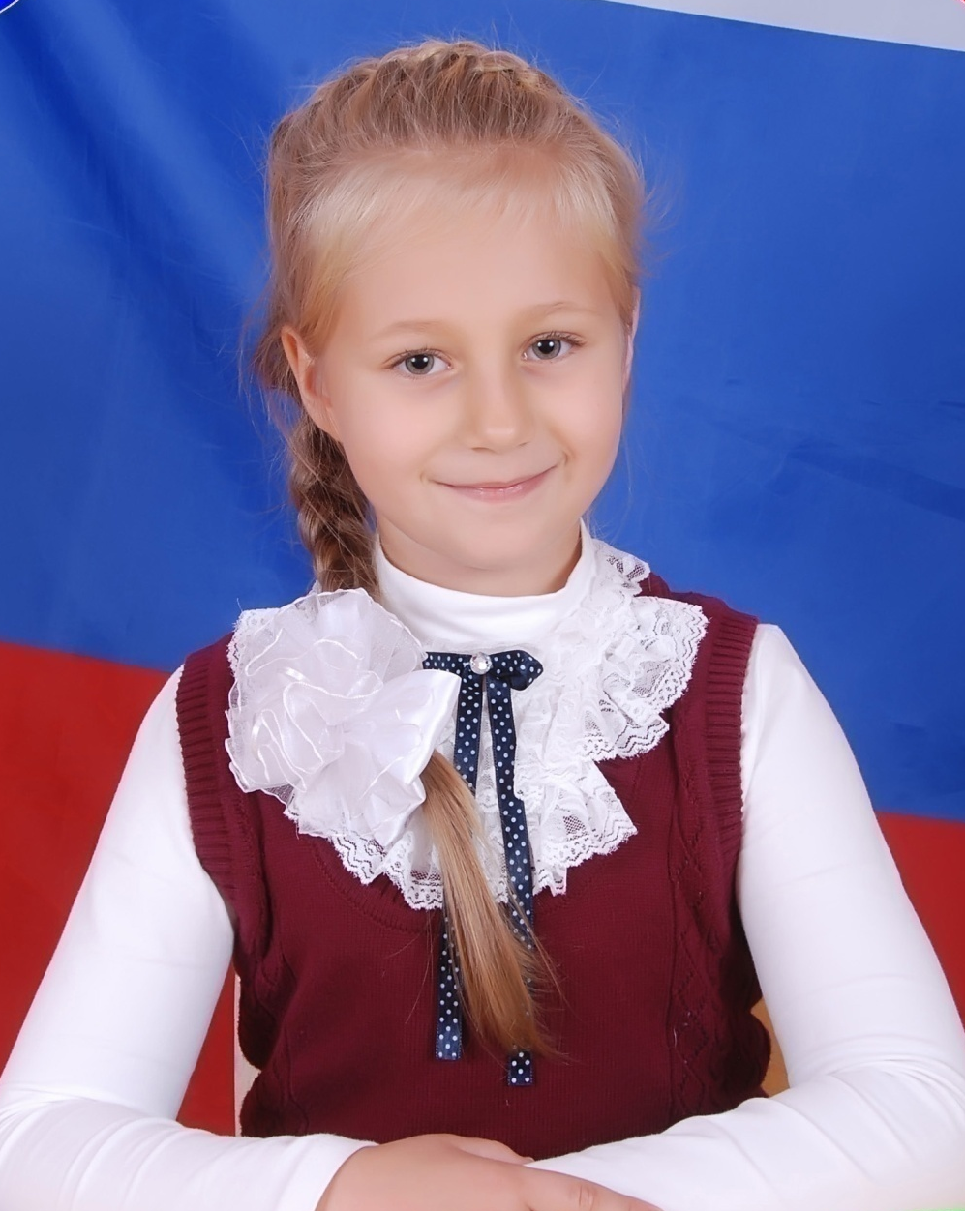
Начало…
Здравствуйте! Меня зовут Фадеева Оля, я ученица 2 «о» класса ГБОУ СОШ «На Яузе». Недавно я побывала в школьном Музее Боевой славы и увидела там «КНигу памяти». Мой прадедушка тоже был ветераном Великой Отечественной войны. Для меня он - БОЛЬШОЙ человек! Ведь Великая победа сложилась из множества маленьких подвигов простых солдат – защитников нашей Родины. Пусть же все о них узнают! Так и родилась моя страничка «КНИГИ ПАМЯТИ» школьного музея.

Slide 3
Цель проекта: создать страницу виртуальной КНИГИ ПАМЯТИ школьного Музея Боевой славы, посвящённую участнику ВОВ, моему прадеду
Маркелову Ивану Григорьевичу

Slide 4
Задачи проекта:
Собрать и систематизировать сведения о Маркелове Иване Григорьевиче
Оформить страницу виртуальной Книги Памяти
Рассказать одноклассникам о жизни моего прадедушки, ветерана ВОВ
Предложить ребятам участие в проекте «КНИГА ПАМЯТИ»

Slide 5

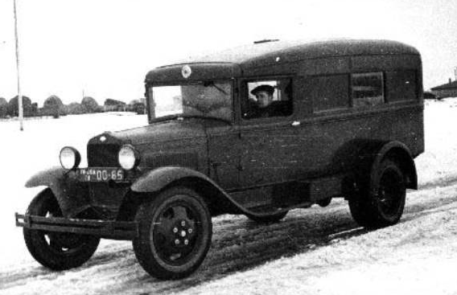
Маркелов Иван Григорьевич – мой прадедушка, прошедший Великую Отечественную войну.
Мой прадед был родом из деревни Дягелево Вяземского района Смоленской области. После школы он приехал в Москву на учебу в медицинское училище. Параллельно с учебой работал на Скорой помощи фельдшером. Учился хорошо и подавал большие надежды. На экзамены приезжал без подготовки, прямо на машине скорой помощи, и сразу же уезжал на вызовы. Окончил училище прямо перед войной - в июне 1941г.

Slide 6
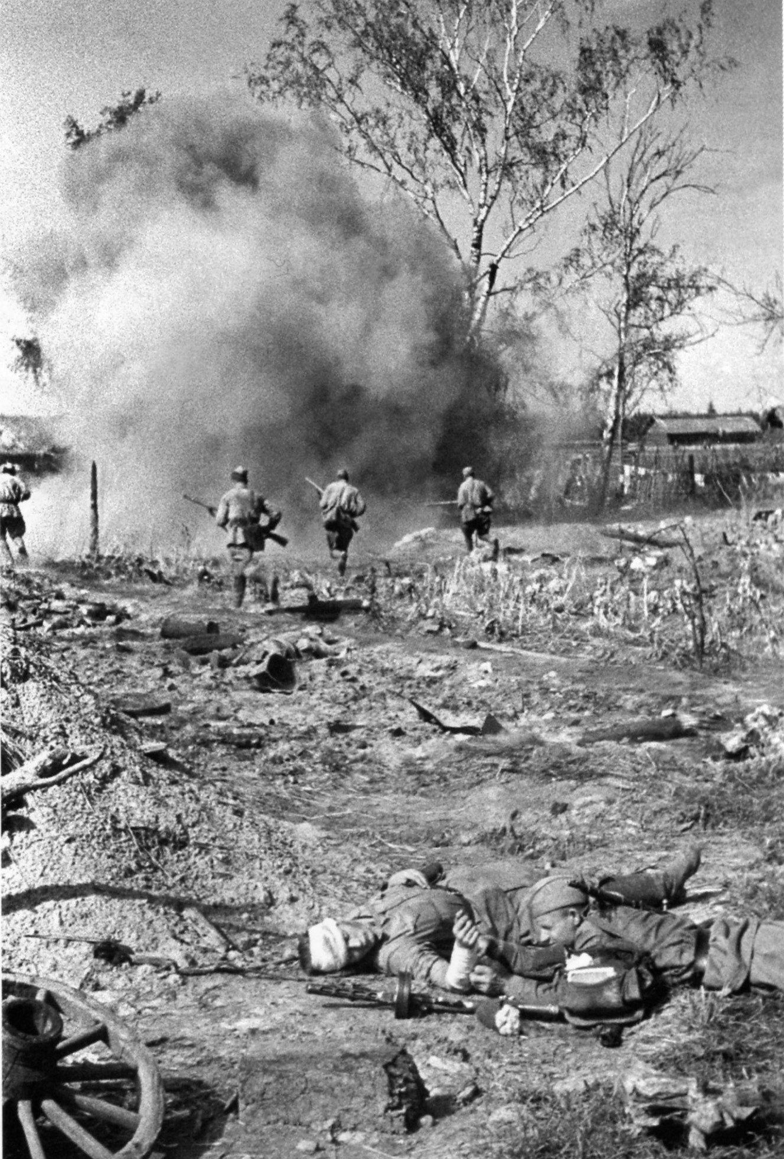
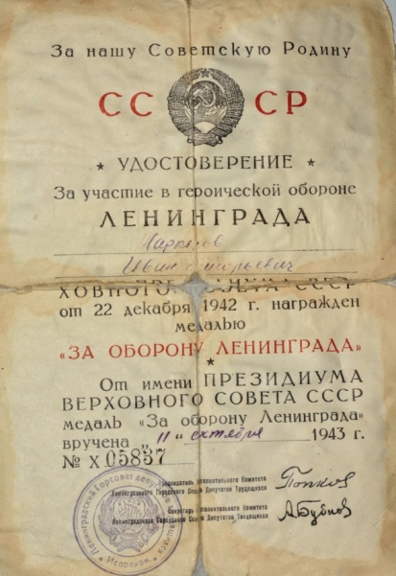
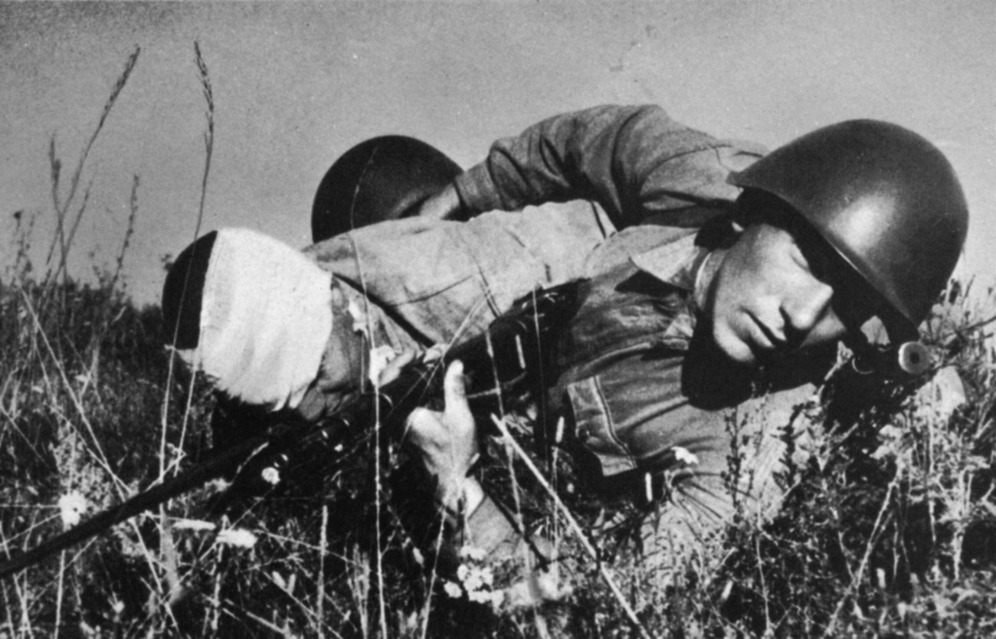
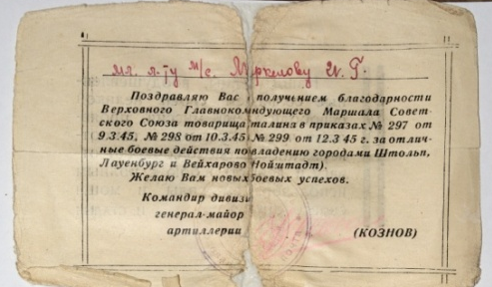
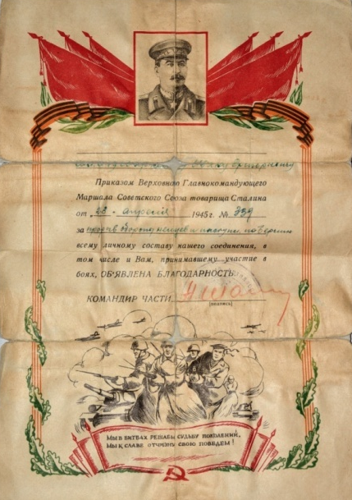
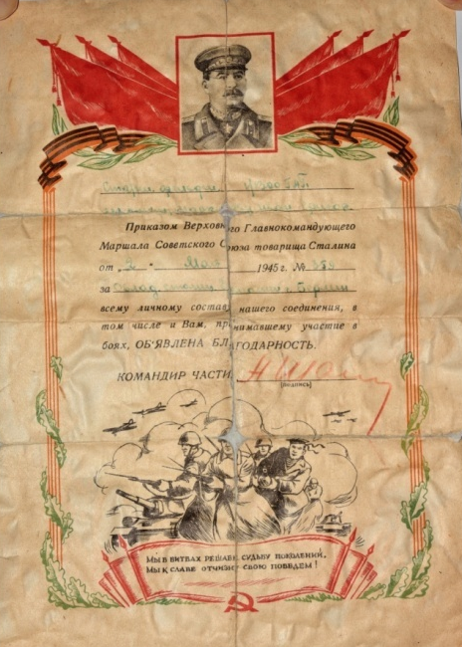
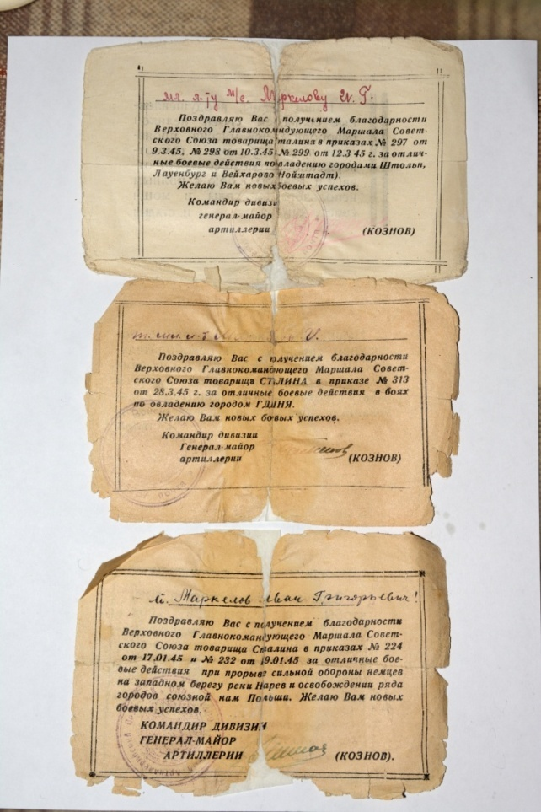
Во время Великой Отечественной войны служил фельдшером – на передовой вытаскивал с поля боя раненых солдат. Участвовал в боях по обороне Ленинграда, в освобождении от фашистов Прибалтики, Польши, в штурме Берлина.
Был дважды ранен, один из них крайне тяжело.

Slide 7
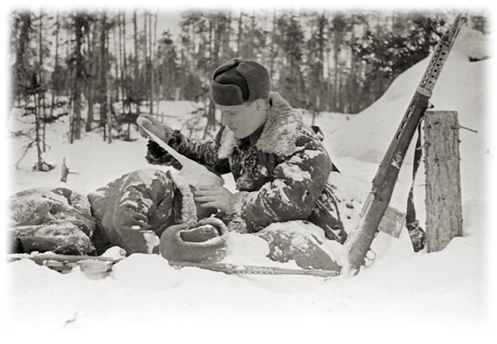
Интересные случаи из военной жизни солдата
В одном из боёв мой прадед вытащил из-под обстрела раненого друга и в этот момент был ранен осколком разорвавшегося снаряда. Потерял сознание. Осколок попал в область виска и торчал прямо из головы. Иван Григорьевич пришел в себя и попросил раненого друга, который был рядом с ним, вытащить осколок. Вытаскивать пришлось буквально пассатижами, упершись ногой в голову – так крепко осколок засел в кости. После этого прадед опять потерял сознание и в беспамятстве пролежал около суток. В результате оба бойца отстали и только через трое суток смогли догнать свою воинскую часть, где их уже внесли в списки погибших и подали в сводку.
При штурме пригородов Берлина прадед ехал в одной машине со старшим офицером и его женой, которая была на большом сроке беременности. Внезапно начались роды. Пришлось свернуть к ближайшему дому – усадьбе состоятельной немецкой семьи, где Ивану Григорьевичу впервые в жизни пришлось принимать роды.
Они были сложными, но все закончилось благополучно - родился здоровенький малыш. А спустя час, на удивление всех, родился ещё и второй малыш - оказалась двойня!

Slide 8
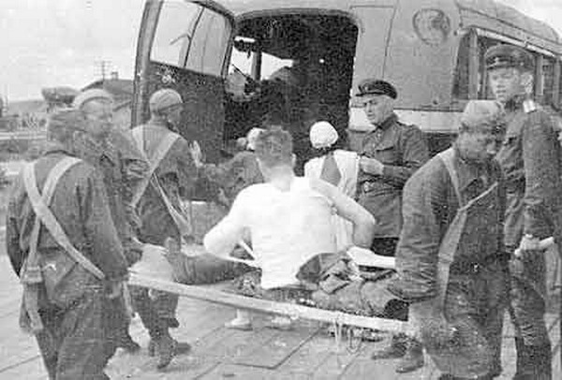
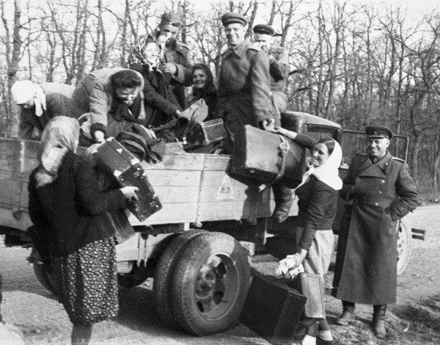
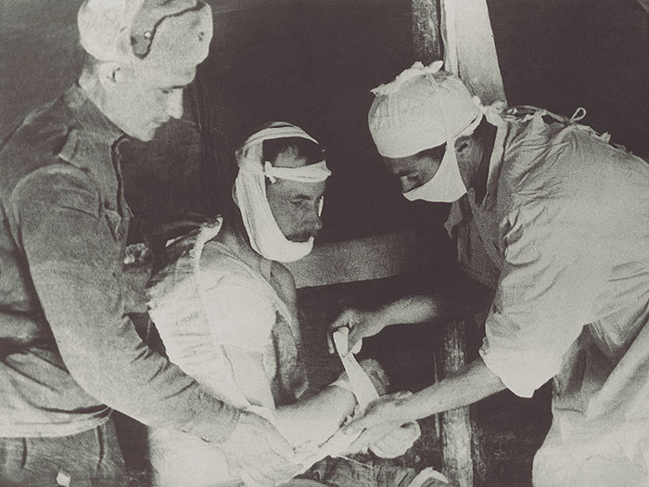
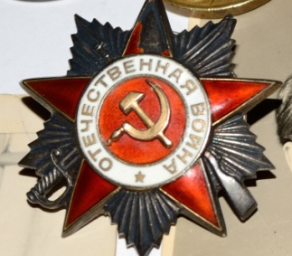
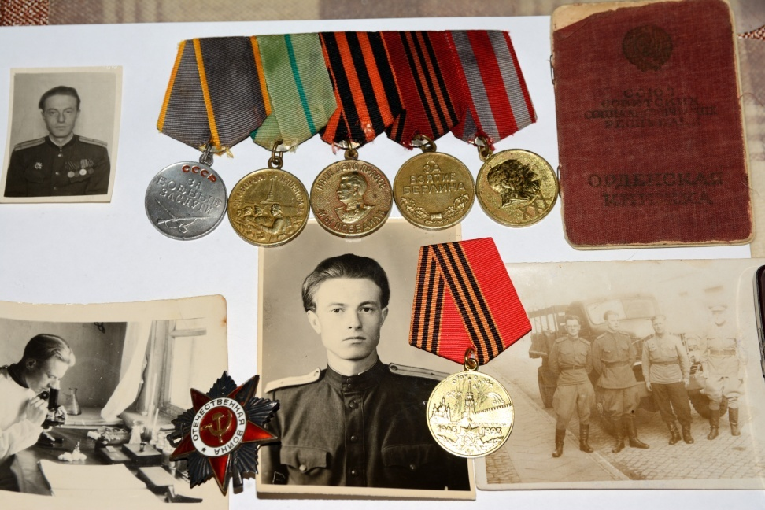
Прадедушка был награждён Орденом Отечественной войны, медалями: «За оборону Ленинграда», «За боевые заслуги», «За взятие Берлина», «За победу над Германией в Великой Отечественной войне 1941-1945 гг», «30 лет Советской Армии и Флота», «50 лет Победы в Великой отечественной войне».
После войны вплоть до 1953 г. прадед продолжал служить в Советской армии, сначала в Группе Советских войск в Германии, потом на Дальнем Востоке, где и родилась моя бабушка. После демобилизации вернулся в Москву и до самой пенсии продолжал работать фельдшером скорой помощи.

Slide 9
Военная автобиография
Маркелова Ивана Григорьевича
октябрь 1941г. – январь 1942г. – старший фельдшер 59-й отдельной огнеметной роты
январь 1942г. – август 1942г. – в запасе Красной Армии (был демобилизован по ранению и болезни, работал в Москве фельдшером на скорой помощи)
август 1942г. – ноябрь 1942г. – командир санитарного взвода 21-й гвардейской стрелковой дивизии, 69-й гвардейский стрелковый полк
ноябрь 1942г. – январь 1943г. – на излечении 1888 эвакогоспиталь
февраль 1943г. – октябрь 1945г. – фельдшер 18-й артиллерийской дивизии, 1300 артиллерийского полка, 58-й артиллерийской бригады
октябрь 1945г. – февраль 1946г. – резерв медицинского состава Группы Советских войск в Германии (ГСОВ)
февраль 1946г. – сентябрь 1946г. – фельдшер санитарной части курсов подготовки и переподготовки политического состава ГСОВ
сентябрь 1946г. – ноябрь 1946г. – лаборант 237-й поликлиники, 4-й механизированной армии ГСОВ
ноябрь 1946г. – апрель 1947г. – старший лаборант госпиталя 2670 ГСОВ
апрель 1947г. – апрель 1948г. – старший фельдшер лазарета 6-й троф. бригады ГСОВ в Германии
апрель 1948г. – июль 1949г. – в распоряжении командующего войск Дальнего Востока
июль 1949г. – ноябрь 1951г. – лаборант 226 отдельной медицинской санитарной роты
ноябрь 1951г. – декабрь 1952г. – старший фельдшер физиотерапевтического кабинета 623-го мед. сан. батальона, 10-й гвардейской механизированной дивизии
декабрь 1952г. – сентябрь 1953г. – фельдшер сан. эпидемиологического взвода 425-го отдельного мед. сан. батальона.

Slide 10
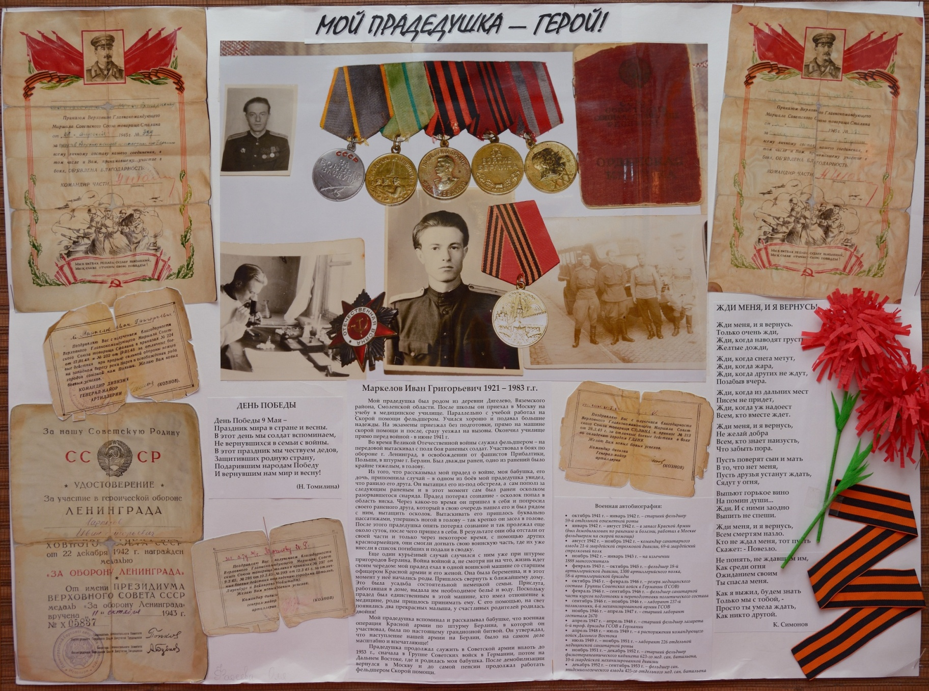
Мой коллаж о прадедушке

Slide 11
Итоги работы:
собраны и систематизированы материалы о Маркелове Иване Григорьевиче;
оформлена очередная страница виртуальной Книги Памяти школьного Музея Боевой славы;
состоялась презентация работы перед учащимися школы;
ребята поддержали и продолжили работу над созданием Книги Памяти!

Slide 12
Список источников:
Домашний архив семьи Фадеевых.
Сайт с архивными документами – ОБД «Мемориал»: http://www.obd-memorial.ru/html/
http://www.find-photo.ru/
Сайт: http://pedsovet.su/

Slide 13
Мы продолжаем поиски новых фактов в биографиях наших родных, воинов-участников Великой Отечественной войны, чтобы сохранить все найденные материалы для следующих поколений и новых учеников нашей школы.
Присоединяйтесь!
Мы помним!
Спасибо за внимание!

